Slide 1
Lập trình cơ bản với ngôn ngữ C
Bài 8: Con trỏ và cấp phát bộ nhớ động

Slide 2
Mở đầu
Như đã giải thích ở các bài trước, mỗi một biến/mảng/hằng được khai báo trong C sẽ tương ứng với một vùng nhớ có kích thước tương ứng được cấp phát cho chương trình. Thông qua tên biến/mảng/hằng mà ta có thể đọc/ghi dữ liệu lên vùng nhớ đó.
Với cách khai báo thông thường thì vùng nhớ cấp phát sẽ được giải phóng tự động bởi chương trình khi khối lệnh, hàm hoặc chương trình kết thúc. Tuy vậy có nhiều trường hợp tài nguyên bộ nhớ của hệ thống là có hạn, nên chúng ta thay vào đó muốn tự kiểm soát việc cấp phát và giải phóng bộ nhớ để sử dụng tài nguyên một cách hiệu quả:
Tùy vào kích thước của input mà yêu cầu cấp phát bộ nhớ tương ứng, thay vì cố định lượng bộ nhớ cấp phát.
Giải phóng bộ nhớ ngay sau khi dùng xong để dành cho lần chạy tiếp theo hoặc các tác vụ khác.
Để làm được việc này thì chúng ta cần các hàm cấp phát và giải phóng bộ nhớ, cũng như một loại đối tượng giúp ta truy cập vào các vùng nhớ được cấp phát. Trong lập trình, loại đối tượng đó được gọi là con trỏ (pointer).

Slide 3
I. ĐỊA CHỈ BỘ NHỚ

Slide 4
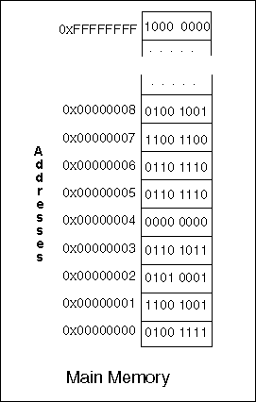
Địa chỉ bộ nhớ
1. Khái niệm
Ta có thể hình dung bộ nhớ của chương trình là một dãy các ô nhớ liền kề nhau, mỗi ô nhớ có kích thước là 1 byte. Các ô nhớ này sẽ được đánh số lần lượt từ 0, và con số này được gọi là địa chỉ của ô nhớ.
Các ô nhớ liền kề có thể được kết hợp với nhau thành các vùng nhớ (block) để lưu trữ dữ liệu cũng như mã thực thi của chương trình. Khi đó địa chỉ của vùng nhớ được quy ước là địa chỉ của ô nhớ đầu tiên.

Slide 5
Địa chỉ bộ nhớ
2. Độ dài địa chỉ bộ nhớ
Cùng với sự phát triển của máy tính thì dung lượng bộ nhớ ngày càng tăng lên, từ mức chỉ vài chục kilobyte của những máy tính thế hệ đầu, nay đã lên đến hàng triệu gigabyte trong những siêu máy tính hiện đại. Để có thể quản lý được dung lượng bộ nhớ khổng lồ ấy, kiến trúc máy tính cũng như địa chỉ bộ nhớ theo thời gian cũng được nâng cấp, từ 8-bit lên thành 16-bit, 32-bit và hiện nay là 64-bit.
Quy ước: Địa chỉ bộ nhớ được viết ở hệ cơ số 16 và chèn thêm chữ số 0 ở trước cho đủ độ dài địa chỉ.
Kích thước | Phạm vi giá trị của địa chỉ | Dung lượng bộ nhớ quản lý được
8-bit | 0x00 .. 0xFF | 256 B
16-bit | 0x0000 .. 0xFFFF | 64 KB
32-bit | 0x00000000 .. 0xFFFFFFFF | 4 GB
64-bit | 0x0000000000000000 .. 0xFFFFFFFFFFFFFFFF | 16 EB (1 EB ≈ 10⁹ GB)

Slide 6
Địa chỉ bộ nhớ
3. Kiến trúc của chương trình
Kiến trúc của chương trình quyết định kích thước địa chỉ bộ nhớ, cùng với đó là dung lượng bộ nhớ lý thuyết mà chương trình có thể sử dụng được (xem bảng trước). Kiến trúc của chương trình được lựa chọn khi biên dịch, và tùy vào nhà phát triển mà một chương trình có thể được biên dịch ra nhiều phiên bản hỗ trợ các hệ điều hành và kiến trúc khác nhau (Windows, Mac OS hoặc Linux; 16-bit, 32-bit hoặc 64-bit).
Hiện nay phần lớn các chương trình đều là 32-bit, tuy vậy số lượng chương trình có phiên bản 64-bit ngày càng tăng lên do các CPU hiện nay đều hỗ trợ kiến trúc 64-bit. Một chương trình chỉ chạy được khi kiến trúc của chương trình được hệ điều hành/CPU hỗ trợ (VD: 1 chương trình 32 bit có thể chạy được trên HĐH/CPU 64-bit, nhưng 1 chương trình 64-bit thì không chạy được trên HĐH/CPU 32-bit).

Slide 7
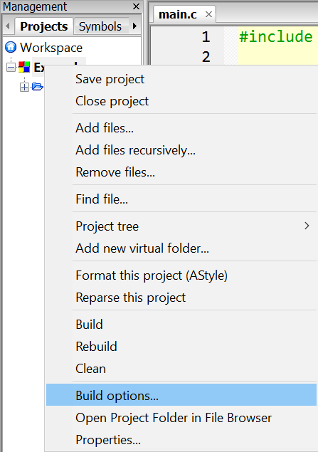
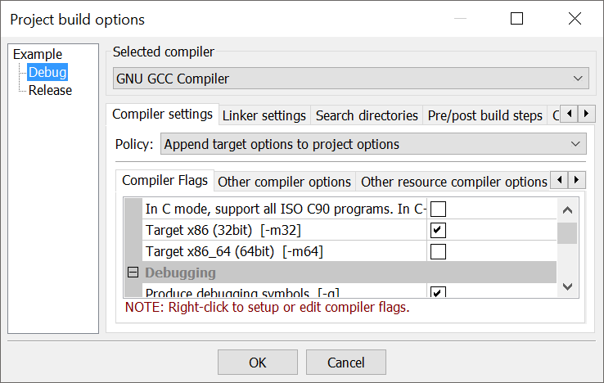
Địa chỉ bộ nhớ
3. Kiến trúc của chương trình
Trong Code::Blocks, để lựa chọn kiến trúc của chương trình khi biên dịch, ta click chuột phải vào project, chọn Build options… Trong mục Compiler Flag, ta lựa chọn kiến trúc khi biên dịch là x86 (32-bit) hoặc x86_64 (64-bit).

Slide 8
Địa chỉ bộ nhớ
4. Lấy và in địa chỉ bộ nhớ
Trong C, để lấy địa chỉ của biến, hằng, phần tử mảng, … ta dùng toán tử &. Toán tử này được gọi là toán tử tham chiếu (reference operator).
Do địa chỉ bộ nhớ là số nguyên không âm nên về lý thuyết, ta có thể lưu trữ giá trị địa chỉ vào biến số nguyên, cũng như sử dụng các chỉ thị %d, %u, %x để in địa chỉ. Tuy vậy chỉ thị chuyên dùng để in địa chỉ là %p. Khi dùng chỉ thị này, chương trình sẽ in giá trị địa chỉ ở hệ thập lục phân và độ dài địa chỉ in ra sẽ tùy vào kiến trúc của chương trình là 32-bit hay 64-bit.

Slide 9
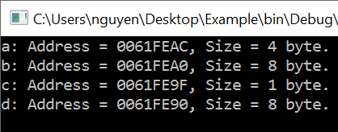
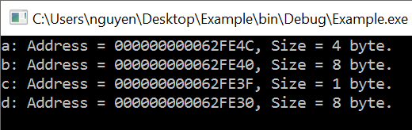
Địa chỉ bộ nhớ
Ví dụ: Hãy biên dịch và chạy chương trình sau với kiến trúc 32-bit và 64-bit.
E8.1 - Ví dụ về địa chỉ bộ nhớ
#include <stdio.h> int main() { int a = 10; long long b = 999999999999; char c = 'A'; double d = 123.4567; printf("a: Address = %p, Size = %d byte.\n", &a, sizeof(a)); printf("b: Address = %p, Size = %d byte.\n", &b, sizeof(b)); printf("c: Address = %p, Size = %d byte.\n", &c, sizeof(c)); printf("d: Address = %p, Size = %d byte.\n", &d, sizeof(d)); }
Output
32-bit
64-bit

Slide 10
Địa chỉ bộ nhớ
Giải thích ví dụ
Khi chạy các lệnh khai báo ở đầu chương trình, hệ điều hành đã cấp phát bộ nhớ cho chương trình như sau (với trường hợp 64-bit ở trên):
Alias |  | d |  |  |  |  |  |  |  |  | c | b |  |  |  |  |  |  |  |  | a
Memory Cells | … |  |  |  |  |  |  |  |  | … |  |  |  |  |  |  |  |  |  | … |  |  |  |  | …
Address |  | 62FE30 |  |  |  |  |  |  | 62FE37 |  | 62FE3F | 62FE40 |  |  |  |  |  |  | 62FE47 |  | 62FE4C |  |  | 62FE4F
Lưu ý: Tùy vào hệ thống cũng như kiến trúc chương trình mà kết quả chạy trên mỗi máy sẽ khác nhau.
Vọc vạch: Hãy thử chạy câu lệnh sau xem kết quả thế nào nhé.
printf("Address of function main(): %p\n", &main);

Slide 11
II. CON TRỎ

Slide 12
Con trỏ
1. Khái niệm
Con trỏ (pointer) là một loại biến đặc biệt dùng để lưu trữ địa chỉ bộ nhớ thay vì dữ liệu thông thường. Địa chỉ này có thể là địa chỉ của biến, mảng, hằng, hàm, … hay địa chỉ của một vùng nhớ nào đó do ta chỉ định.
2. Khai báo
Trong C, biến con trỏ được khai báo theo cú pháp sau:
kiểu_dữ_liệu *tên_con_trỏ [= địa_chỉ_khởi_tạo];
Trong đó:
kiểu_dữ_liệu là các kiểu thông dụng như int, char, double, …
Tên biến con trỏ tuân theo quy tắc đặt tên trong C.
Địa chỉ khởi tạo là địa chỉ của biến/hằng/… đã khai báo, hoặc một địa chỉ do ta chỉ định (dưới dạng số nguyên không âm).
Kí tự * đặt trước tên biến giúp trình biên dịch hiểu rằng biến được khai báo không phải là biến thông thường mà là con trỏ.

Slide 13
Con trỏ
Ví dụ về khai báo con trỏ
Khai báo | Ý nghĩa
int *p; | Khai báo con trỏ p kiểu int.
double d, *p = &d; | Khai báo biến d kiểu double và con trỏ p kiểu double chứa địa chỉ của biến d (hay nói cách khác là trỏ tới biến d)
char *p = 0x62FE40; | Khai báo con trỏ p kiểu char và chứa địa chỉ 0x62FE40
int *p1, *p2, *p3; | Khai báo 3 con trỏ p1, p2, p3 cùng kiểu int.
Lưu ý: Kí tự * mặc dù có thể để ngay sau kiểu dữ liệu, nhưng tốt nhất nên được để ngay trước tên con trỏ.
Chẳng hạn với khai báo sau:
int* p1, p2;
thì chỉ có p1 là con trỏ, còn p2 là biến kiểu int.

Slide 14
Con trỏ
3. Toán tử giải tham chiếu
Nếu như toán tử & dùng để lấy địa chỉ của biến/hằng thì ngược lại, toán tử * khi sử dụng với con trỏ sẽ trả về biến tương ứng với địa chỉ được lưu trữ trong con trỏ và có cùng kiểu dữ liệu với con trỏ. Hay nói cách khác, toán tử * là toán tử giải tham chiếu (dereference operator).
Như vậy kí tự * có 2 tác dụng:
Quy định biến được khai báo là con trỏ.
Toán tử giải tham chiếu con trỏ và trả về biến tương ứng.

Slide 15
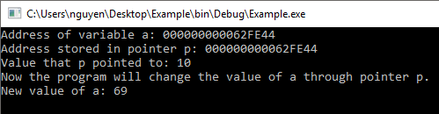
Con trỏ
E8.2 - Ví dụ về đọc/ghi vào biến thông qua con trỏ
#include <stdio.h> int main() { int a = 10; int *p = &a; printf("Address of variable a: %p\n", &a); printf("Address stored in pointer p: %p\n", p); printf("Value that p pointed to: %d\n", *p); puts("Now the program will change the value of a through pointer p."); *p = 69; printf("New value of a: %d\n", a); }
Output

Slide 16
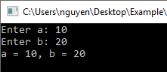
Con trỏ
E8.3 - Ví dụ về nhập dữ liệu thông qua con trỏ
#include <stdio.h> int main() { int a, b, *p; p = &a; printf("Enter a: "); scanf("%d", p); p = &b; printf("Enter b: "); scanf("%d", p); printf("a = %d, b = %d\n", a, b); }
Output

Slide 17
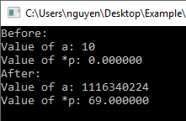
Con trỏ
4. Kiểu dữ liệu của con trỏ
Ở đây, kiểu dữ liệu của con trỏ nên được hiểu là kiểu của dữ liệu trong vùng nhớ mà con trỏ trỏ tới. Nó sẽ quyết định cách mà dữ liệu được đọc/ghi vào vùng nhớ khi giải tham chiếu con trỏ bằng toán tử *.
Do vậy để có thể đọc/ghi dữ liệu thông qua con trỏ thì kiểu của con trỏ phải giống với kiểu dữ liệu của biến mà con trỏ trỏ tới, nếu không thì:
Dữ liệu của biến sẽ bị sai lệch khi đọc qua con trỏ.
Nếu ghi dữ liệu thông qua con trỏ thì dữ liệu khi đọc lại bằng biến sẽ bị sai lệch.
E8.4 - Ví dụ về dùng con trỏ không đúng kiểu dữ liệu
#include <stdio.h> int main() { int a = 10; float *p = &a; puts("Before:"); printf("Value of a: %d\n", a); printf("Value of *p: %f\n", *p); *p = 69; puts("After:"); printf("Value of a: %d\n", a); printf("Value of *p: %f\n", *p); }
Output

Slide 18

Con trỏ
5. Con trỏ không kiểu
Nếu ta để kiểu dữ liệu khi khai báo con trỏ là void thì ta sẽ được con trỏ không kiểu (void pointer). Khi đó kiểu của dữ liệu mà con trỏ trỏ tới là không xác định.
Để có thể đọc/ghi dữ liệu thông qua con trỏ không kiểu, ta cần phải ép kiểu nó về con trỏ có kiểu thích hợp bằng cú pháp:
(kiểu_dữ_liệu*) tên_con_trỏ
Con trỏ không kiểu thường được dùng khi làm việc với nhiều con trỏ có kiểu dữ liệu khác nhau.
E8.5 - Ví dụ về con trỏ không kiểu
#include <stdio.h> int main() { int a = 10; double b = 123.4567; void *p; p = &a; printf("%d\n", *(int*)p); p = &b; printf("%lf\n", *(double*)p); }
Output

Slide 19
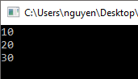
Con trỏ
6. Con trỏ hằng và hằng con trỏ
6.1. Con trỏ hằng
Nếu ta thêm từ khóa const vào đầu khai báo con trỏ thì ta sẽ được con trỏ hằng (pointer to constant). Khi đó mặc dù ta có thể thay đổi địa chỉ được lưu trữ trong con trỏ, nhưng không thể dùng con trỏ để thay đổi giá trị của biến mà nó trỏ tới (tức con trỏ chỉ có thể dùng để đọc dữ liệu, tương tự như hằng).
E8.6 - Ví dụ về con trỏ hằng
#include <stdio.h> int main() { int a = 10, b = 30; const int *p; p = &a; // Uncomment the line below will cause compilation error // *p = 20; printf("%d\n", *p); a = 20; printf("%d\n", *p); p = &b; printf("%d\n", *p); }
Output

Slide 20

Con trỏ
6.2. Hằng con trỏ
Ngược lại với con trỏ hằng ta có hằng con trỏ (constant pointer). Với hằng con trỏ, địa chỉ được lưu trữ trong nó sẽ không thể thay đổi, nhưng ta vẫn có thể dùng hằng con trỏ để đọc/ghi dữ liệu lên biến mà nó trỏ tới như đối với con trỏ thông thường. Cách khai báo hằng con trỏ là như sau:
kiểu_dữ_liệu* const tên_hằng_con_trỏ = địa_chỉ_khởi_tạo;
E8.7 - Ví dụ về hằng con trỏ
#include <stdio.h> int main() { int a = 10, b = 30; int* const p = &a; printf("%d\n", *p); // Uncomment the line below will cause compilation error // p = &b; *p = 20; printf("%d\n", a); }
Output

Slide 21
Con trỏ
7. Con trỏ trỏ tới con trỏ
Do bản thân con trỏ cũng là biến nên nó cũng có địa chỉ và được cấp phát bộ nhớ như các biến thông thường. Do vậy ta hoàn toàn có thể khai báo con trỏ mà dữ liệu của nó là địa chỉ của một con trỏ khác, hay còn gọi là con trỏ trỏ tới con trỏ (pointer to pointer). Cách khai báo con trỏ trỏ tới con trỏ là như sau:
kiểu_dữ_liệu **tên_con_trỏ [= địa_chỉ_khởi_tạo];
Ví dụ: 3 câu lệnh sau:
int a = 10;
int *p = &a;
int **k = &p;
sẽ khai báo biến a, con trỏ p trỏ tới biến a và con trỏ k trỏ tới con trỏ p.
Toán tử giải tham chiếu * khi dùng với con trỏ trỏ tới con trỏ sẽ cho kết quả như sau:
*k sẽ tương đương với con trỏ p.
**k sẽ tương đương với biến a.

Slide 22
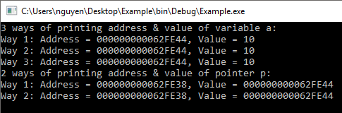
Con trỏ
E8.8 - Ví dụ về con trỏ trỏ tới con trỏ
#include <stdio.h> int main() { int a = 10; int *p = &a; int **pp = &p; puts("3 ways of printing address & value of variable a:"); printf("Way 1: Address = %p, Value = %d\n", &a, a); printf("Way 2: Address = %p, Value = %d\n", p, *p); printf("Way 3: Address = %p, Value = %d\n", *pp, **pp); puts("2 ways of printing address & value of pointer p:"); printf("Way 1: Address = %p, Value = %p\n", &p, p); printf("Way 2: Address = %p, Value = %p\n", pp, *pp); }
Output

Slide 23

Con trỏ
8. Con trỏ NULL
Trong hầu hết các hệ thống, chương trình không cho phép truy cập vào ô nhớ có địa chỉ 0 bởi vùng nhớ này dùng để dự trữ cho hệ điều hành. Nếu ta gán địa chỉ 0 (hay NULL) cho con trỏ thì khi đó con trỏ được coi như là không trỏ tới vùng nhớ nào cả và được gọi là con trỏ null (null pointer).
Lưu ý: Việc giải tham chiếu 1 con trỏ null sẽ gây ra lỗi khi chạy chương trình.
E8.9 - Ví dụ về con trỏ null
#include <stdio.h> int main() { int *p = NULL; printf("Address stored in p: %p\n", p); // Uncomment the line below will cause runtime error // printf("Value p pointed to: %d\n", *p); }
Output

Slide 24
Con trỏ
9. Mảng con trỏ
Tương tự như khai báo mảng thông thường, ta có thể khai báo mảng mà phần tử là các con trỏ với cú pháp như sau:
kiểu_dữ_liệu *tên_mảng[kích_thước] [= mảng_hằng_con_trỏ];
Ví dụ 1:
Khai báo 1 mảng gồm 5 con trỏ kiểu double:
double *p[5];
Khai báo 1 mảng gồm 4 con trỏ kiểu int kèm địa chỉ khởi tạo:
int a, b, c, d;
int *p[] = { &a, &b, &c, &d };
Ví dụ 2: cho khung chương trình sau:
#include <stdio.h>
int main() {
int a, b, c, d;
// INSERT CODE HERE
printf("a = %d, b = %d, c = %d, d = %d\n", a, b, c, d);
}
Hãy chèn code vào vị trí comment ở trên để thực hiện công việc sau:
Nhập thứ tự nhập dữ liệu vào các biến a, b, c, d. Thứ tự nhập là 1 hoán vị của 4 số (1, 2, 3, 4), trong đó 1 tương ứng với biến a, 2 tương ứng với biến b, …
Nhập dữ liệu vào 4 biến a, b, c, d theo thứ tự đã nhập.

Slide 25
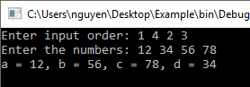
Con trỏ
E8.10 - Ví dụ về mảng con trỏ
#include <stdio.h> int main() { int a, b, c, d; int i, order, *p[4]; printf("Enter input order: "); for (i = 0; i < 4; i++) { scanf("%d", &order); switch (order) { case 1: p[i] = &a; break; case 2: p[i] = &b; break; case 3: p[i] = &c; break; case 4: p[i] = &d; break; } } printf("Enter the numbers: "); for (i = 0; i < 4; i++) scanf("%d", p[i]); printf("a = %d, b = %d, c = %d, d = %d\n", a, b, c, d); }
Output

Slide 26
III. BẢN CHẤT DỮ LIỆU CỦA MẢNG

Slide 27
Bản chất dữ liệu của mảng
1. Bản chất dữ liệu của mảng 1 chiều
Khi ta khai báo mảng 1 chiều, máy tính sẽ cấp phát cho chương trình 1 vùng bộ nhớ bằng với kích thước dữ liệu của mảng, sau đó khởi tạo hằng con trỏ có tên là tên mảng và trỏ đến vùng nhớ trên.
Ví dụ: Với khai báo sau:
int a[10] = {0, 1, 2, 3, 4, 5, 6, 7, 8, 9};
Đầu tiên, máy tính sẽ cấp phát cho chương trình 1 vùng nhớ 40 byte, do mỗi phần tử của mảng tương đương với 1 biến kiểu int có kích thước 4 byte. Địa chỉ của phần tử đầu tiên sẽ trùng với địa chỉ của vùng nhớ được cấp phát, còn địa chỉ của mỗi phần tử tiếp theo sẽ cộng thêm 4 đơn vị so với địa chỉ của phần tử trước đó.
Index
0
1
2
3
4
5
6
7
8
9
Data
0
1
2
3
4
5
6
7
8
9
Address
0x62FE20
0x62FE24
0x62FE28
0x62FE2C
0x62FE30
0x62FE34
0x62FE38
0x62FE3C
0x62FE40
0x62FE44
Sau đó, chương trình sẽ khởi tạo a là hằng con trỏ kiểu int với giá trị là địa chỉ của vùng nhớ (với hình trên, địa chỉ được lưu trong a sẽ là 0x62FE20). Hay nói cách khác, a sẽ trỏ tới phần tử đầu tiên của mảng.

Slide 28
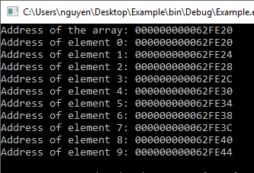
Bản chất dữ liệu của mảng
E8.11 - Chương trình mình họa bản chất dữ liệu của mảng 1 chiều
#include <stdio.h> int main() { int i; int a[10] = {0, 1, 2, 3, 4, 5, 6, 7, 8, 9}; printf("Address of the array: %p\n", a); for (i = 0; i < 10; i++) printf("Address of element %d: %p\n", i, &a[i]); }
Output
Tổng quát với mảng 1 chiều:
Với một mảng bất kì có kích thước n phần tử, kiểu dữ liệu của mảng có kích thước l byte thì kích thước dữ liệu của mảng sẽ là:
n × l (byte)
Nếu mảng được cấp phát tại địa chỉ a, thì địa chỉ của phần tử có chỉ số i sẽ là:
a + i × l

Slide 29
Bản chất dữ liệu của mảng
2. Bản chất dữ liệu của mảng đa chiều
(Ở đây ta xét riêng trường hợp mảng 2 chiều, với mảng từ 3 chiều trở lên ta suy luận tương tự.)
Một mảng 2 chiều kích thước M × N sẽ tương đương với M mảng con 1 chiều kích thước N. Các mảng con này về mặt dữ liệu thì tương ứng với các hàng của ma trận, còn khi cấp phát thì chúng sẽ tương ứng với các vùng nhớ liền kề nhau.
Tương tự như với mảng 1 chiều, sau khi cấp phát bộ nhớ, chương trình sẽ khởi tạo hằng con trỏ có tên là tên mảng và trỏ tới vùng nhớ được cấp phát. Địa chỉ đó trùng với địa chỉ của mảng con đầu tiên, và cũng là địa chỉ của phần tử đầu tiên của mảng 2 chiều.
Hằng con trỏ tương ứng với mỗi mảng con trong mảng 2 chiều có thể được truy cập bằng cú pháp:
tên_mảng[chỉ_số_hàng]

Slide 30
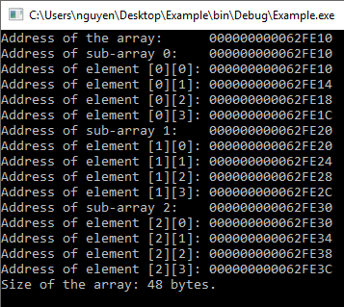
Bản chất dữ liệu của mảng
E8.12 - Chương trình mình họa bản chất dữ liệu của mảng 2 chiều
#include <stdio.h> int main() { int i, j, a[3][4]; printf("Address of the array: %p\n", a); for (i = 0; i <= 2; i++) { printf("Address of sub-array %d: %p\n", i, a[i]); for (j = 0; j <= 3; j++) { printf("Address of element [%d][%d]: %p\n", i, j, &a[i][j]); } } printf("Size of the array: %d bytes.\n", sizeof(a)); }
Output
Minh họa bằng hình ảnh
Sub-array Index
0
1
2
Element Index
[0][0]
[0][1]
[0][2]
[0][3]
[1][0]
[1][1]
[1][2]
[1][3]
[2][0]
[2][1]
[2][2]
[2][3]
Data
1
2
3
4
5
6
7
8
9
10
11
12
Address
0x62FE10
0x62FE14
0x62FE18
0x62FE1C
0x62FE20
0x62FE24
0x62FE28
0x62FE2C
0x62FE30
0x62FE34
0x62FE38
0x62FE3C

Slide 31
Bản chất dữ liệu của mảng
Tổng quát với mảng 2 chiều:
Với một mảng 2 chiều bất kì có kích thước m × n, kiểu dữ liệu của mảng có kích thước l byte thì kích thước dữ liệu của mảng sẽ là:
m × n × l (byte)
Nếu mảng được cấp phát tại địa chỉ a, thì địa chỉ của mảng con có chỉ số i sẽ là:
a + i × n × l
Địa chỉ của phần tử ở hàng i, cột j sẽ là:
a + (i × n + j) × l
Nếu coi mảng 2 chiều như là một mảng 1 chiều kích thước m × n phần tử, thì phần tử ở hàng i, cột j của mảng 2 chiều sẽ tương ứng với phần tử có chỉ số:
i × n + j
của mảng 1 chiều.

Slide 32
IV. TOÁN TỬ VỚI CON TRỎ

Slide 33
Toán tử với con trỏ
Ngôn ngữ C hỗ trợ một số toán tử dùng với con trỏ. Các toán tử này về mặt kí hiệu giống với các toán tử dùng với số nguyên, tuy vậy cách dùng và ý nghĩa của chúng thì có sự khác biệt.
1. Toán tử so sánh
Do địa chỉ lưu trữ trong con trỏ là số nguyên không âm, nên các toán tử so sánh (==, !=, >, <, >=, <=) hoàn toàn có thể được dùng với con trỏ, giống như với số nguyên thông thường.
2. Toán tử ++ và --
Nếu kiểu dữ liệu của con trỏ p có kích thước là l byte và địa chỉ được lưu trữ trong con trỏ p là a thì:
Phép toán p++ sẽ làm tăng địa chỉ của con trỏ p lên l đơn vị, tức địa chỉ được lưu trong p sẽ trở thành a + l.
Phép toán p-- sẽ làm giảm địa chỉ của con trỏ p xuống l đơn vị, tức địa chỉ được lưu trong p sẽ trở thành a - l.
Ứng dụng với mảng: Nếu con trỏ p hiện đang trỏ tới phần tử có chỉ số i của mảng a:
Phép toán p++ sẽ khiến p trỏ tới phần tử có chỉ số i + 1.
Phép toán p-- sẽ khiến p trỏ tới phần tử có chỉ số i - 1.

Slide 34
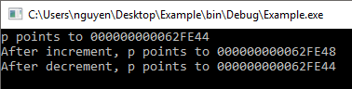
Toán tử với con trỏ
E8.13 - Ví dụ về các toán tử ++ và --
#include <stdio.h> int main() { int a, *p = &a; printf("p points to %p\n", p); p++; printf("After increment, p points to %p\n", p); p--; printf("After decrement, p points to %p\n", p); }
Output

Slide 35


Toán tử với con trỏ
Ví dụ: Hãy viết chương trình:
Khởi tạo mảng a gồm 10 số nguyên dương đầu tiên.
Nhập vào 2 số nguyên s và e (0 ≤ s, e ≤ 9).
In ra các phần tử có chỉ số nằm trong đoạn [s, e].
Yêu cầu: dùng con trỏ và toán tử ++ để in phần tử mảng.
E8.14 - Ví dụ dùng con trỏ và toán tử ++ để in lát cắt của 1 mảng
#include <stdio.h> int main() { int a[10] = {1, 2, 3, 4, 5, 6, 7, 8, 9, 10}; int s, e, *p; printf("Enter index range to print: "); scanf("%d%d", &s, &e); for (p = &a[s]; p <= &a[e]; p++) printf("%d ", *p); }
Output

Slide 36
Toán tử với con trỏ
3. Toán tử + và -
Cùng nguyên lý với toán tử ++ và --, nếu kiểu dữ liệu của con trỏ p có kích thước là l byte, địa chỉ được lưu trữ trong con trỏ p là a và i là số nguyên, thì:
Phép toán p + i sẽ trả về hằng con trỏ cùng kiểu dữ liệu với p và chứa địa chỉ a + i × l.
Phép toán p - i sẽ trả về hằng con trỏ cùng kiểu dữ liệu với p và chứa địa chỉ a - i × l.
Lưu ý: Giá trị của i có thể âm.
Ứng dụng với mảng: Nếu con trỏ p hiện đang trỏ tới phần tử có chỉ số k của mảng a:
Phép toán p + i sẽ trả về hằng con trỏ trỏ tới phần tử có chỉ số k + i.
Phép toán p - i sẽ trả về hằng con trỏ trỏ tới phần tử có chỉ số k - i.
4. Toán tử += và -=
Tương tự như toán tử với số nguyên, các toán tử + và - khi kết hợp với toán tử gán = cũng cho ra các toán tử phức hợp += và -= với ý nghĩa tương tự.

Slide 37
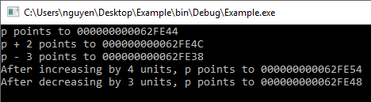
Toán tử với con trỏ
E8.15 - Ví dụ về các toán tử +, -, += và -=
#include <stdio.h> int main() { int a, *p = &a; printf("p points to %p\n", p); printf("p + 2 points to %p\n", p + 2); printf("p - 3 points to %p\n", p - 3); p += 4; printf("After increasing by 4 units, p points to %p\n", p); p -= 3; printf("After decreasing by 3 units, p points to %p\n", p); }
Output

Slide 38
Toán tử với con trỏ
Ví dụ: Hãy viết lại ví dụ E8.12 nhưng sử dụng con trỏ và toán tử +.
E8.16 - Ví dụ dùng con trỏ và toán tử + để in lát cắt của 1 mảng
#include <stdio.h> int main() { int a[10] = {1, 2, 3, 4, 5, 6, 7, 8, 9, 10}; int s, e, i; printf("Enter index range to print: "); scanf("%d%d", &s, &e); for (i = s; i <= e; i++) printf("%d ", *(a + i)); }

Slide 39
Toán tử với con trỏ
5. Toán tử chỉ số
Như đã giới thiệu ở bài trước, để truy cập vào phần tử có chỉ số i của mảng a thì ta viết a[i]. Ở phần này ta sẽ giải thích bản chất của cú pháp trên.
Trong C, cặp ngoặc vuông [] được gọi là toán tử chỉ số (subscript operator). Khi sử dụng toán tử chỉ số với con trỏ, chẳng hạn nếu viết:
p[i]
thì chương trình sẽ cộng con trỏ p với i rồi giải tham chiếu, tức p[i] tương đương với *(p + i).
Lưu ý: Giá trị của i có thể âm.
Ứng dụng với mảng: Nếu con trỏ p hiện đang trỏ tới phần tử có chỉ số k của mảng a, thì phép toán p[i] sẽ trả về biến tương ứng với phần tử có chỉ số k + i.

Slide 40
Toán tử với con trỏ
Ví dụ: Hãy viết lại ví dụ E8.12 nhưng sử dụng con trỏ và toán tử chỉ số.
E8.17 - Ví dụ dùng con trỏ và toán tử chỉ số để in lát cắt của 1 mảng
#include <stdio.h> int main() { int a[10] = {1, 2, 3, 4, 5, 6, 7, 8, 9, 10}; int s, e, i, *p; printf("Enter index range to print: "); scanf("%d%d", &s, &e); for (p = &a[s], i = 0; i <= e - s; i++) printf("%d ", p[i]); }

Slide 41
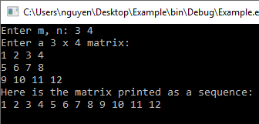
Toán tử với con trỏ
Ví dụ: Hãy viết chương trình:
Nhập vào 2 số nguyên dương m, n.
Nhập vào ma trận số nguyên kích thước m x n.
In ra tất cả các phần tử của ma trận thành 1 dãy (các phần tử được in theo thứ tự từ trái sang phải, từ trên xuống dưới).
Yêu cầu: sử dụng con trỏ để nhập/xuất phần tử.
E8.18 - Ví dụ dùng con trỏ và toán tử chỉ số để nhập/xuất trên mảng 2 chiều
#include <stdio.h> int main() { int m, n, i; printf("Enter m, n: "); scanf("%d%d", &m, &n); int a[m][n]; int *p = a; printf("Enter a %d x %d matrix:\n", m, n); for (i = 0; i < m * n; i++) scanf("%d", &p[i]); puts("Here is the matrix printed as a sequence:"); for (i = 0; i < m * n; i++) printf("%d ", p[i]); printf("\n"); }
Output

Slide 42
V. CẤP PHÁT BỘ NHỚ ĐỘNG

Slide 43
Cấp phát bộ nhớ động
1. Giới thiệu về các hàm cấp phát động
Như đã giải thích ở phần mở đầu, trong một số trường hợp chúng ta cần các công cụ giúp cấp phát và giải phóng bộ nhớ theo ý muốn để tận dụng tài nguyên bộ nhớ cho hiệu quả, hay còn gọi là cấp phát động (dynamic memory allocation). Trong C, thư viện stdlib.h cung cấp 4 hàm giúp ta thực hiện được điều này, đó là:
Tên hàm | Chức năng
malloc() | Cấp phát 1 vùng nhớ với kích thước xác định.
calloc() | Cấp phát 1 mảng với số phần tử và kích thước dữ liệu của phần tử xác định, đồng thời khởi tạo giá trị cho các phần tử bằng 0.
realloc() | Thay đổi kích thước 1 vùng nhớ đã cấp phát.
free() | Giải phóng 1 vùng nhớ đã cấp phát.
Lưu ý: Thư viện stdlib.h định nghĩa kiểu size_t dùng để truyền cũng như trả về kích thước bộ nhớ trong các hàm. Thực chất kiểu này là một kiểu số nguyên không âm, và kích thước của nó phụ thuộc vào kiến trúc chương trình khi biên dịch:
Nếu chương trình là 32-bit thì size_t tương đương với kiểu unsigned int.
Nếu chương trình là 64-bit thì size_t tương đương với kiểu unsigned long long.

Slide 44
Cấp phát bộ nhớ động
2. Hàm malloc()
Mô tả hàm:
void *malloc(size_t size);
Tham số:
size Kích thước vùng nhớ muốn cấp phát (theo byte).
Chức năng:
Hàm malloc() khi gọi sẽ yêu cầu hệ thống cấp phát 1 vùng nhớ có kích thước size byte cho chương trình.
Kết quả trả về:
Hàm malloc() sẽ trả về 1 con trỏ không kiểu trỏ tới vùng nhớ được cấp phát cho chương trình, hoặc con trỏ null nếu việc cấp phát không thành công (trường hợp hệ thống không đủ bộ nhớ để cấp phát).
Lưu ý:
Nếu kích thước nhập vào bằng 0 thì hàm malloc() vẫn có thể trả về 1 con trỏ khác null, tuy vậy việc giải tham chiếu con trỏ đó có thể sẽ gây ra lỗi chương trình.

Slide 45
Cấp phát bộ nhớ động
3. Hàm calloc()
Mô tả hàm:
void *calloc(size_t num, size_t size);
Tham số:
num Số phần tử của mảng được cấp phát.
size Kích thước dữ liệu của phần tử (theo byte).
Chức năng:
Hàm calloc() khi gọi sẽ yêu cầu hệ thống cấp phát 1 vùng nhớ kích thước num × size byte dùng để lưu trữ mảng, và khởi tạo tất cả các phần tử của mảng bằng 0.
Kết quả trả về:
Giống như hàm malloc(), hàm calloc() sẽ trả về 1 con trỏ không kiểu trỏ tới vùng nhớ được cấp phát cho chương trình, hoặc con trỏ null nếu việc cấp phát không thành công (trường hợp hệ thống không đủ bộ nhớ để cấp phát).
Lưu ý:
Giống như hàm malloc(), nếu kích thước nhập vào bằng 0 thì hàm calloc() vẫn có thể trả về 1 con trỏ khác null.

Slide 46
Cấp phát bộ nhớ động
4. Hàm realloc()
Mô tả hàm:
void *realloc(void *ptr, size_t size);
Tham số:
ptr Con trỏ trỏ tới vùng nhớ cần thay đổi kích thước.
size Kích thước mới của vùng nhớ.
Chức năng:
Hàm realloc() khi gọi sẽ thay đổi kích thước của vùng nhớ được trỏ bởi ptr.
Nếu kích thước mới nhỏ hơn hoặc bằng kích thước cũ thì chương trình chỉ đơn thuần ghi nhận kích thước mới của vùng nhớ và không làm gì đến dữ liệu trong đó.
Nếu kích thước mới lớn hơn kích thước cũ thì chương trình sẽ cố gắng tăng kích thước vùng nhớ. Nếu việc tăng này khiến cho vùng nhớ đè lên các vùng nhớ đang dùng khác thì chương trình sẽ yêu cầu cấp phát 1 vùng nhớ với kích thước mới và chuyển toàn bộ dữ liệu của vùng nhớ cũ sang vùng nhớ mới.
Kết quả trả về:
Hàm realloc() sẽ trả về 1 con trỏ không kiểu trỏ tới vùng nhớ được thay đổi kích thước (có thể không giống với con trỏ đầu vào, như đã giải thích ở trên).
Lưu ý:
Nếu ptr là con trỏ null thì hàm realloc() hoạt động giống như hàm malloc().

Slide 47
Cấp phát bộ nhớ động
5. Hàm free()
Mô tả hàm:
void free(void *ptr);
Tham số:
ptr Con trỏ trỏ tới vùng nhớ cần giải phóng.
Chức năng:
Hàm free() khi gọi sẽ giải phóng vùng nhớ được trỏ bởi ptr.
Kết quả trả về:
Hàm không trả về giá trị nào.
Lưu ý:
Nếu ptr là con trỏ null thì hàm không làm gì cả.

Slide 48
Cấp phát bộ nhớ động
6. Các ví dụ
Ví dụ 1: Hãy viết lại ví dụ E7.4 nhưng sử dụng các hàm cấp phát động.
E8.19 - Ví dụ về hàm calloc() và free()
#include <stdio.h> #include <stdlib.h> int main() { int i, n; printf("Enter n: "); scanf("%d", &n); // Allocate memory to store array with calloc() // The line below is equivalent to: int a[n]; (the const keyword can be removed) int* const a = (int*) calloc(n, sizeof(int)); printf("Enter array of %d elements: ", n); for (i = 0; i < n; i++) scanf("%d", &a[i]); printf("Here is the array you entered: "); printf("%d", a[0]); for (i = 1; i < n; i++) { printf(" %d", a[i]); } printf("\n"); // Free the allocated memory before exiting free(a); }

Slide 49
Cấp phát bộ nhớ động
Ví dụ 2: Hãy viết chương trình sau:
Nhập vào 1 mảng số nguyên kích thước n.
Hỏi người dùng xem có muốn nhập thêm phần tử không. Nếu có thì cho người dùng nhập thêm phần tử vào mảng đó.
In ra mảng số nguyên đã nhập.
Yêu cầu: Sử dụng các hàm cấp phát động.
E8.20 - Ví dụ về các hàm malloc(), realloc() và free()
#include <stdio.h> #include <stdlib.h> int main() { int n, i, *p; printf("Enter number of elements: "); scanf("%d", &n); p = (int*) malloc(n * sizeof(int)); printf("Enter a list of %d elements: ", n); for (i = 0; i < n; i++) scanf("%d", &p[i]); fflush(stdin); printf("Do you want to add some more elements (y/n)? "); if (getchar() == 'y') { int n2;

Slide 50
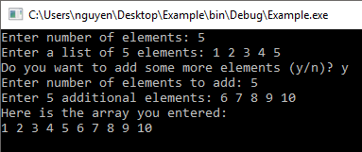

Cấp phát bộ nhớ động
E8.20 - Ví dụ về các hàm malloc(), realloc() và free()
printf("Enter number of elements to add: "); scanf("%d", &n2); p = (int*) realloc(p, (n + n2) * sizeof(int)); printf("Enter %d additional elements: ", n2); for (i = 0; i < n2; i++) scanf("%d", &p[n + i]); n += n2; } puts("Here is the array you entered:"); for (i = 0; i < n; i++) printf("%d ", p[i]); printf("\n"); free(p); }
Output

Slide 51
Tài liệu tham khảo
S.G.Kotchan, Programming in C, 3rd edition.
http://vietjack.com/lap_trinh_c/con_tro_trong_c.jsp
http://vietjack.com/lap_trinh_c/quan_ly_bo_nho_trong_c.jsp
http://www.cplusplus.com/doc/tutorial/pointers/
http://www.cplusplus.com/reference/cstdlib/
http://en.cppreference.com/w/c/language

